Slide 1
Asignatura: MATEMATICAS
Docente: Mery Anne Bestrin | Curso: 5 básico
Objetivo de Aprendizaje: OA_9 (SEGUNDO BASICO) Resolver problemas utilizando la adición y sustracción combinadas en el ámbito del 0 al 20, recogiendo y organizando datos.
Contenido: Números y operaciones.
Habilidad: Resolver problemas utilizando la adición y sustracción e identificar información importante.
Semana Nº: 25 (lunes 28 DE septiembre al viernes 02 de octubre)

Slide 2
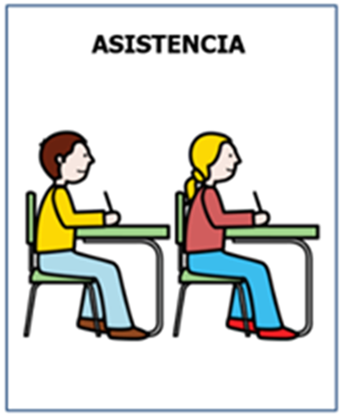
Agenda de anticipación

Slide 3
Emojis de las emociones
¿Cómo te sientes hoy?
¿Cómo te has sentido últimamente?

Slide 4
Objetivo de la clase
Resolver problemas utilizando la adición y sustracción combinadas en el ámbito del 0 al 20, identificando información importante.

Slide 5
Actividad
Con apoyo de PPT interactivo los alumnos deberán ir revolviendo problemas de adición y sustracción combinados, en el ámbito del 0 al 20.

Slide 6
Cierre
Se lanza ruleta interactiva de adición y sustracción al azar resolviéndola en conjunto.

Slide 7
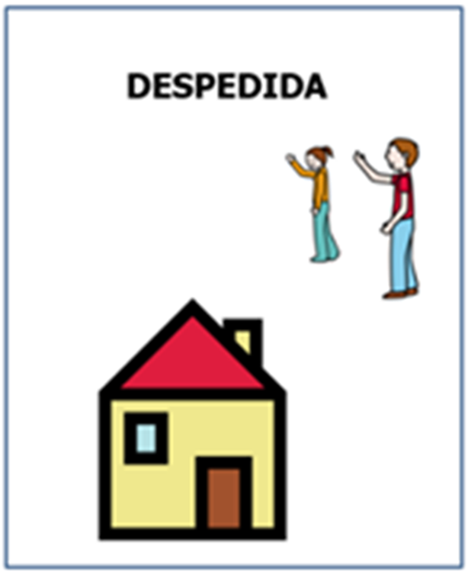
Despedida

